Slide 1
Гуманістична спрямованість педагогічної взаємодії вчителів іноземних мов та суспільно-природничого циклу
Творчий проект педагогів
спеціалізованої загальноосвітньої
школи І-ІІІ ступенів №14
м. Кропивницький 2018

Slide 2
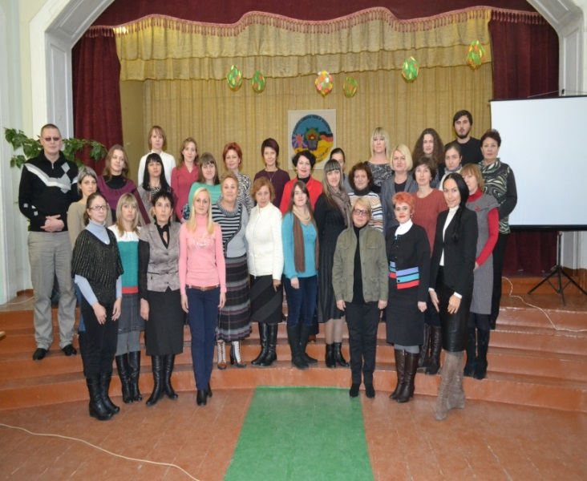
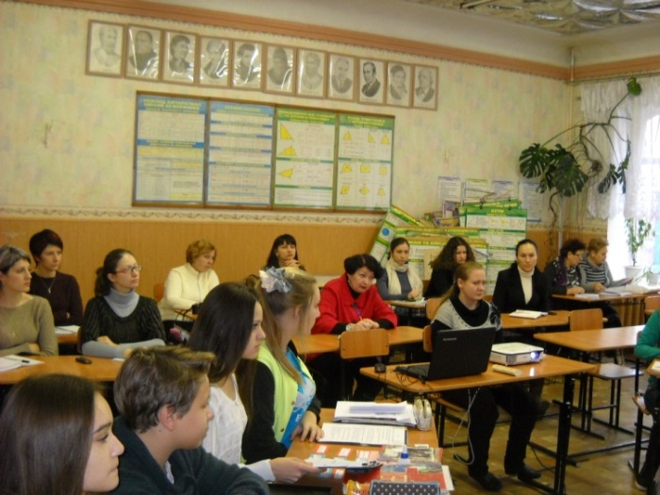
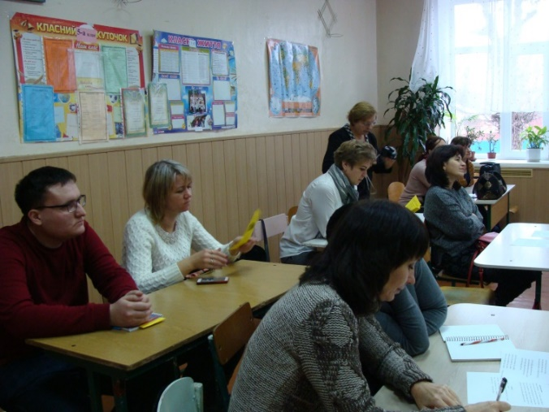
«Школа має бути не коморою знань, а середовищем думок. Тоді предмет, що його викладає вчитель, стає не кінцевою метою його діяльності, а засобом розвитку дитини» В.О. Сухомлинський
Здійснюючи творче впровадження ідей великого педагога в практику роботи школи, вчителі іноземних мов, як активні учасники освітніх проектів різних рівнів, поширюють свій досвід роботи на семінарах-практикумах, інтернет-конференціях, майстер-класах, працюють у складі творчих груп вчителів міста, у робочих експертних групах Всеукраїнського рівня.

Slide 3
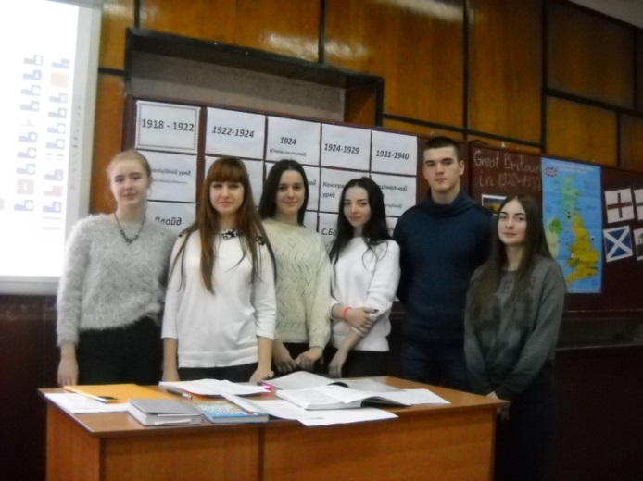
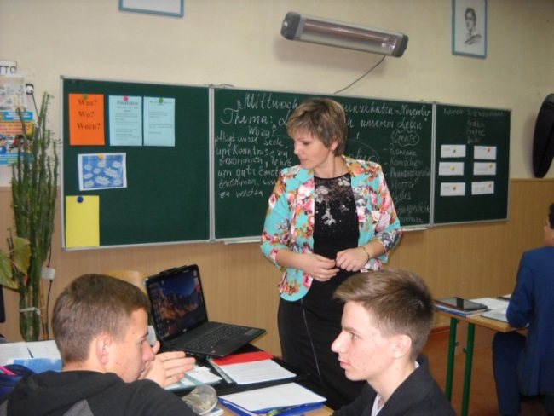
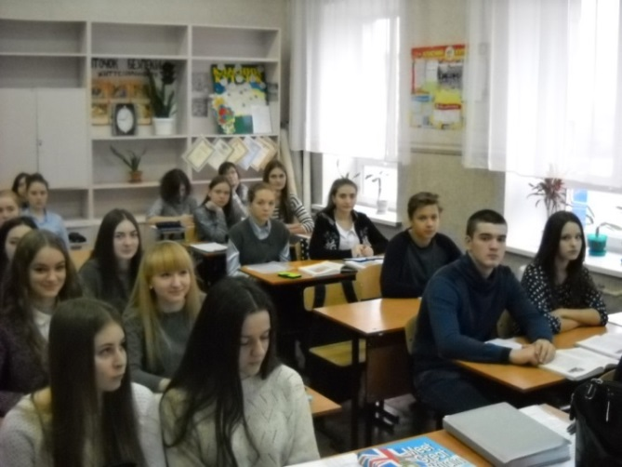
«Дати дітям радість праці, радість успіху у навчанні, збудити в їхніх серцях почуття гордості, власної гідності – це перша заповідь виховання» В.О. Сухомлинський
Творча співпраця вчителів – головний принцип успішного навчально – виховного процесу. Проведення інтегрованих, бінарних уроків учителями іноземних мов та суспільно- природничого циклу увійшло в систему методичної роботи школи. Досвід активно поширюється серед педагогів міста.
15 листопада 2016 року вчителі Рева А. М. та Кривошея О. В. провели урок на тему «Система шкіл Німеччини»

Slide 4
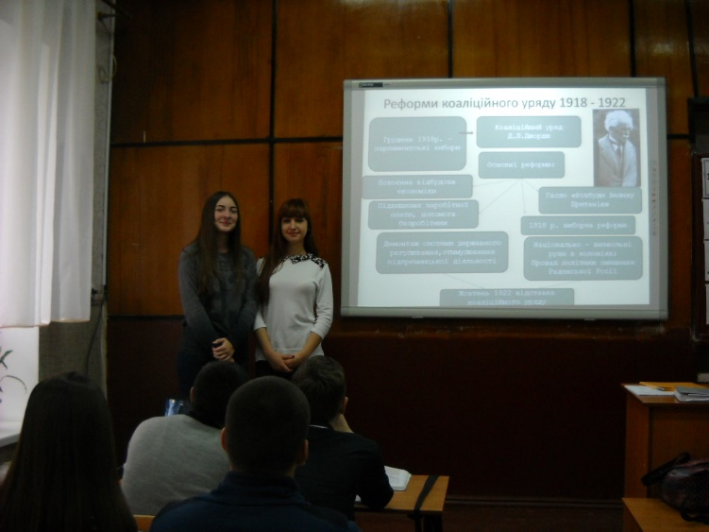
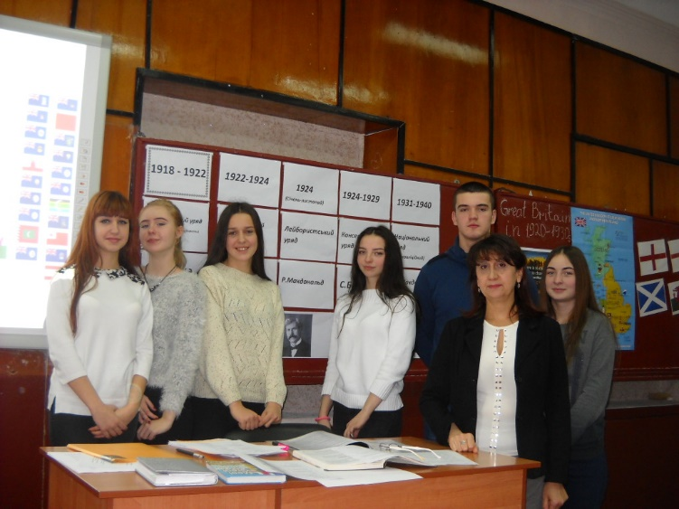
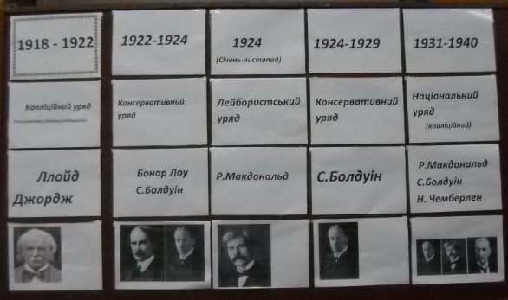
«Інтегрований урок- шлях до цілісного сприйняття учнями навколишнього світу» В. О. Сухомлинський Урок Країнознавства Великої Британії та Всесвітньої історії у 10 Б
Урок на тему « Велика Британія у 20-30-ті роки ХХ століття» проведено 15 листопада 2016 року вчителями Касьяненко В. О. та Феденко Н.В.

Slide 5
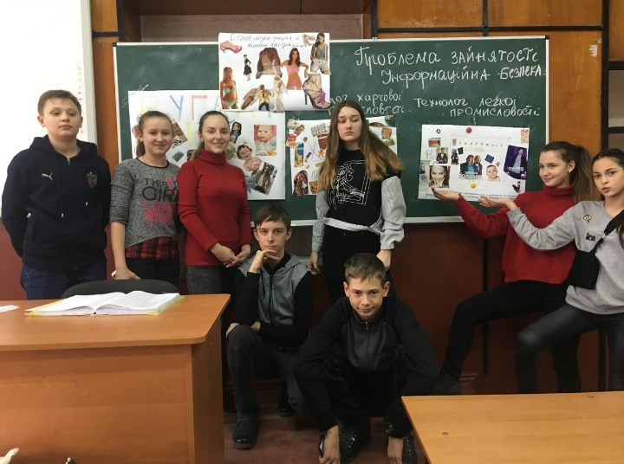
Педагогічна ідея – це крила, на яких злітає колективна творчість.
Сучасні ІКТ технології дозволяють вчителям природничого циклу проводити бінарні та інтегровані уроки
Створення презентацій найпопулярніших професій сьогодення під час вивчення тем «Трудові ресурси. Проблема зайнятості» та «Інформаційна безпека» на уроках географії та основ здоров’я
Створення діаграм, таблиць, графіків на уроках інформатики та географії під час вивчення теми «Річкові системи України».

Slide 6
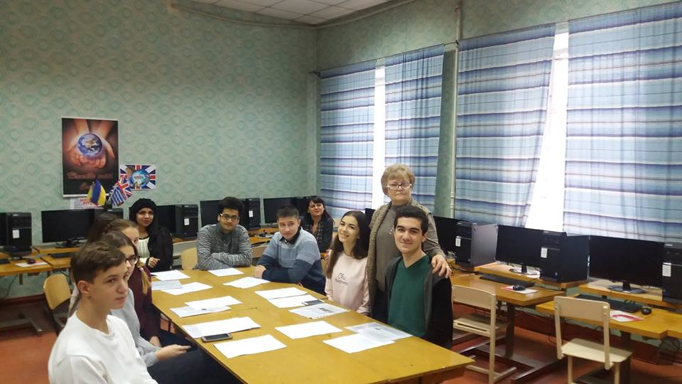
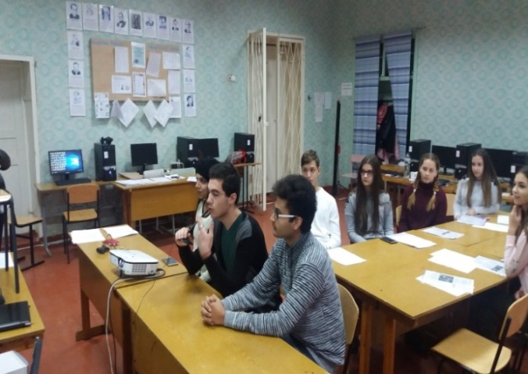
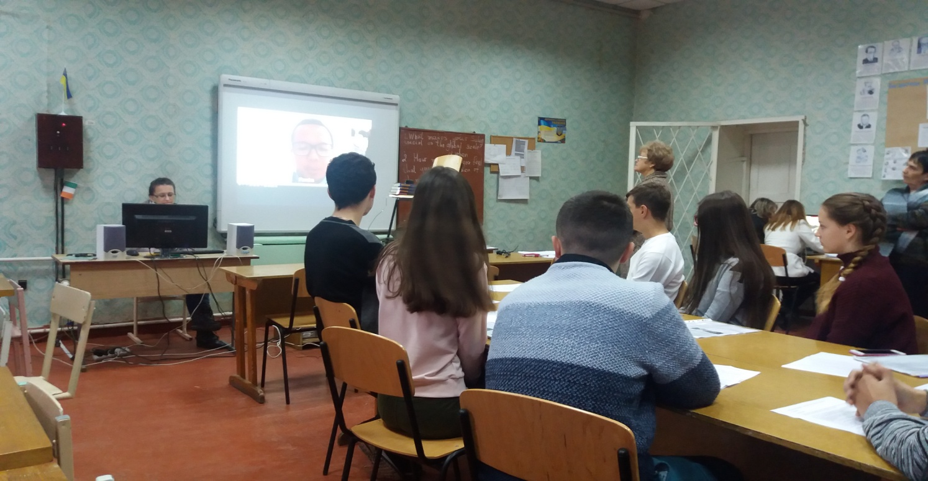
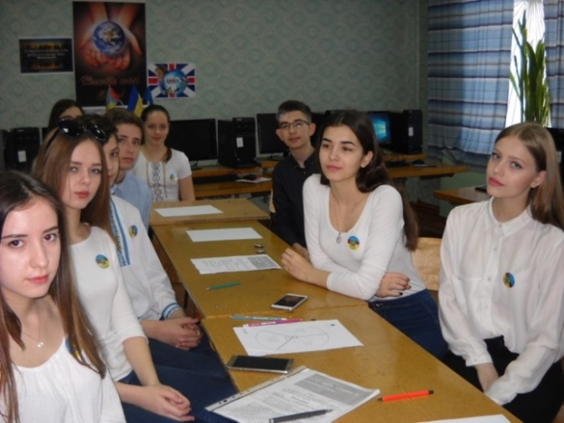
«Успіх у навчанні – єдине джерело внутрішніх сил дитини, які породжують енергію для переборення труднощів, бажання вчитися» В.О. Сухомлинський
Мотивація учнів до навчання – пріоритет сучасної середньої освіти. Учні нашої школи - учасники міжнародних програмах eTwinning та Generation Global. Така діяльність сприяє зростанню результативності та якості знань учнів, показником яких є високий рівень складання ЗНО з англійської мови, перемоги у Всеукраїнській олімпіаді з іноземних мов та навчання учнів у США за програмою обміну лідерами FLEX.

Slide 7
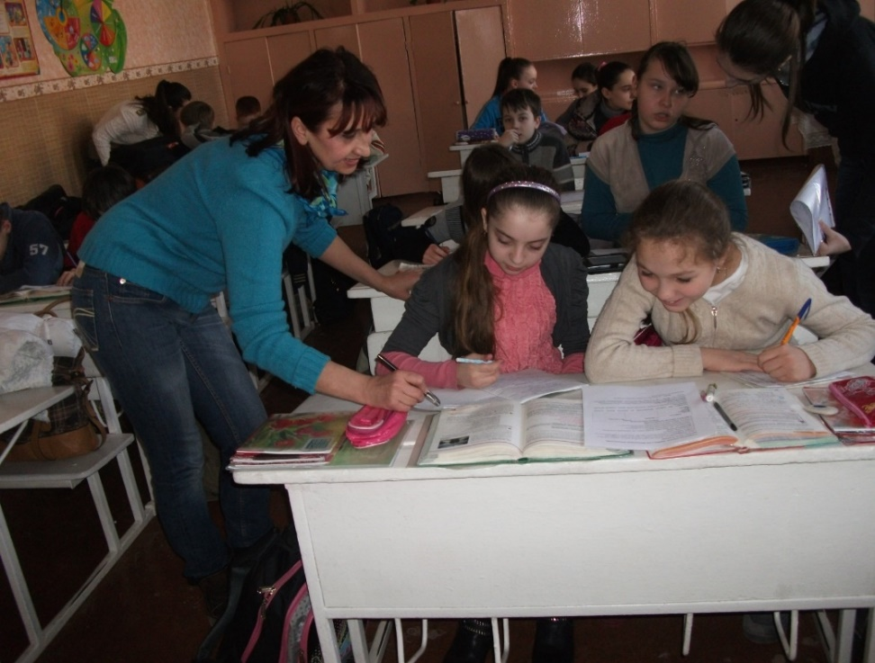
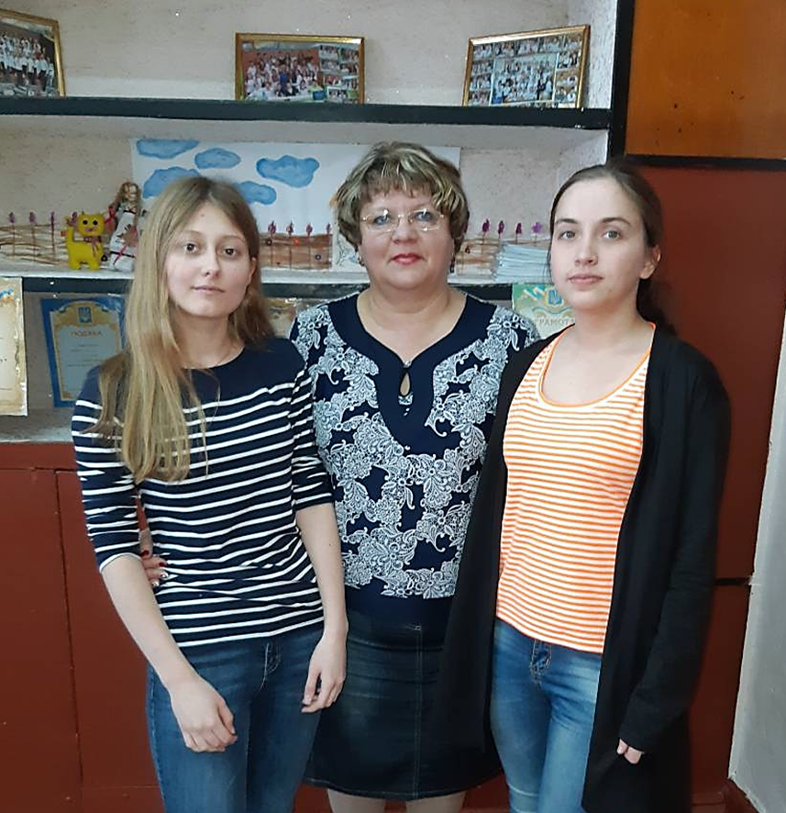
«Обдаровані діти – безцінне багатство школи»
«Мистецтво й майстерність навчання і виховання полягає в тому, щоб розкривати сили й можливості кожної дитини, дати їх радість успіху в розумовій праці…»
«Своєчасно знайти, виховати й розвинути задатки і здібності у своїх вихованців, своєчасно розпізнати в кожному його покликання – це завдання стає тепер найголовнішим у системі навчально-виховного процесу»
В. О. Сухомлинський

Slide 8
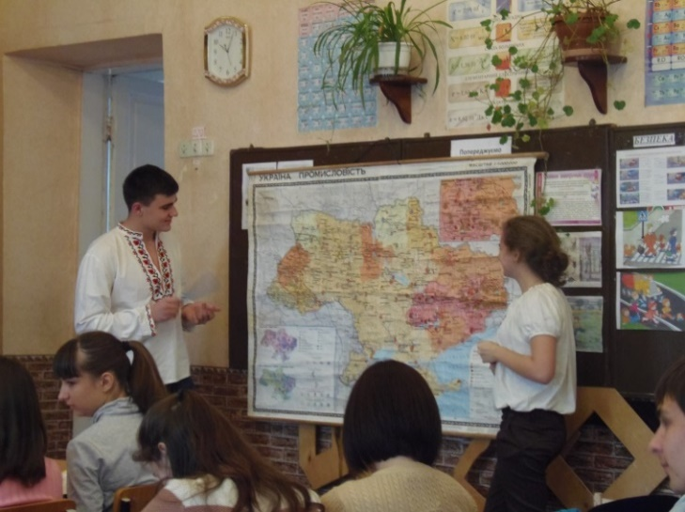
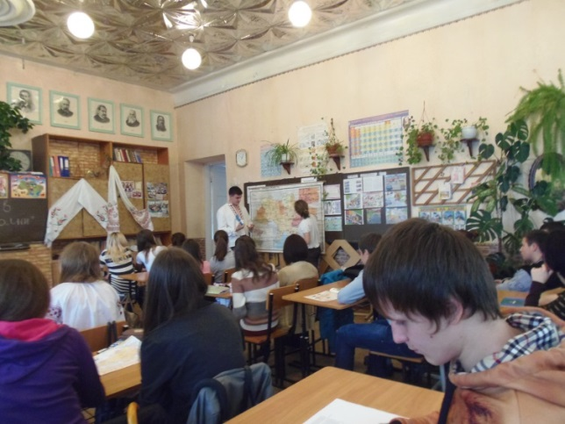
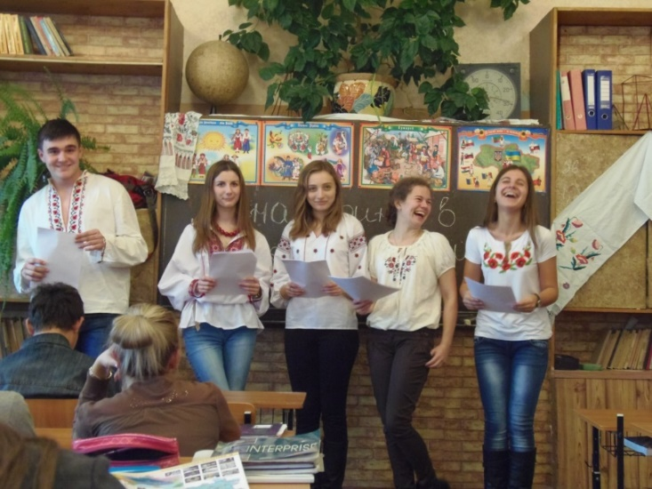
Знання, здобуті самоосвітою, дуже міцно зберігаються в пам’яті. Неоціненне багатство, якого ти повинен набути в роки дитинства. Те, чого ти не здобув у юні роки, ніколи не здобудеш такою самою мірою потім.

Slide 9
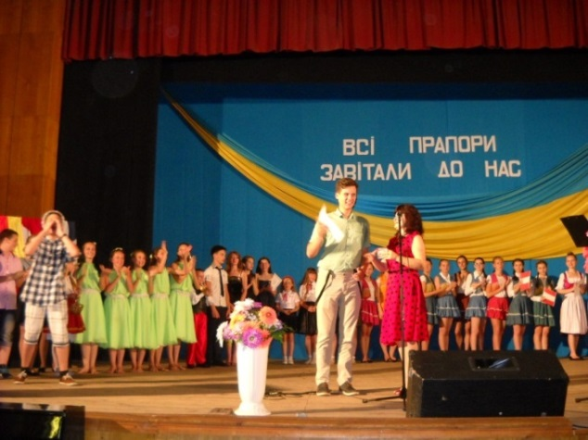
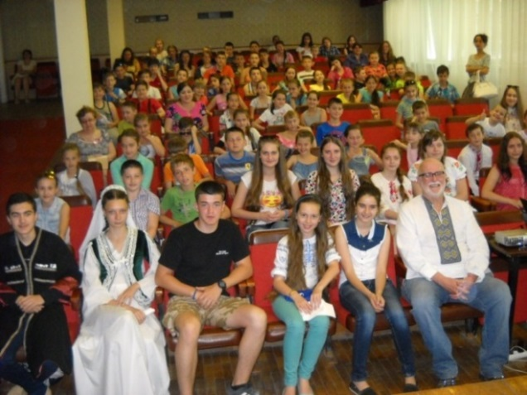
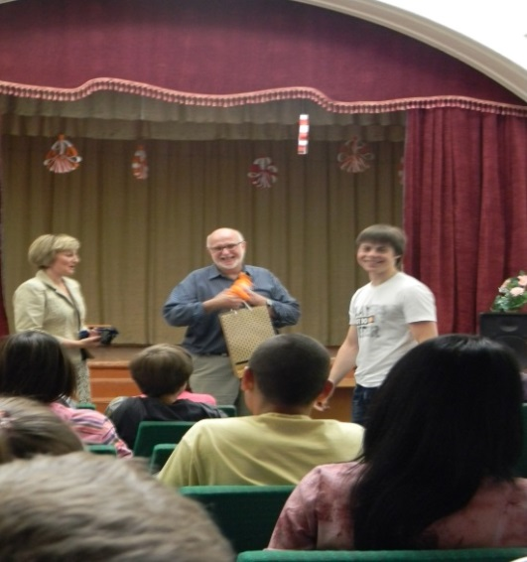
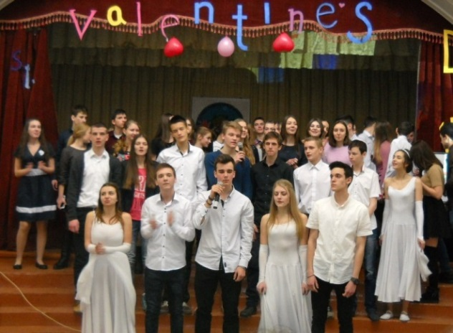
«Пізнання саме по собі є дивовижним, чудовим процесом, що пробуджує живий і незгасний інтерес» В.О. Сухомлинський
Популяризація іноземної мови засобами позаурочної діяльності – один із напрямків навчально-виховної роботи вчителів англійської та німецької мов. Система позакласної роботи включає предметні тижні, тематичні конкурси, участь у творчих проектах. Рівень розвитку, ступінь організаційної, психологічної, інтелектуальної та емоційної єдності, спрямованість діяльності педагогічного та учнівського колективів, емоційний стан виявляються під час позакласних заходів, які проходять у літньому таборі “Magic Summer”.

Slide 10
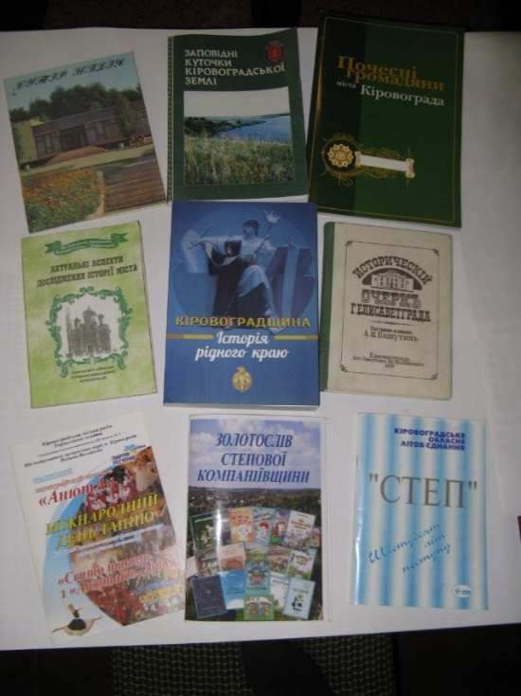
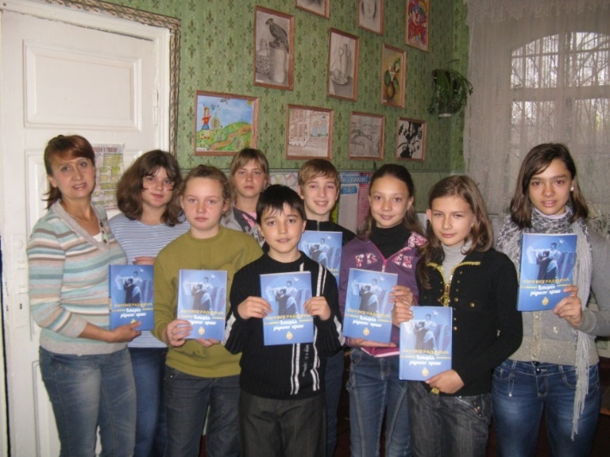
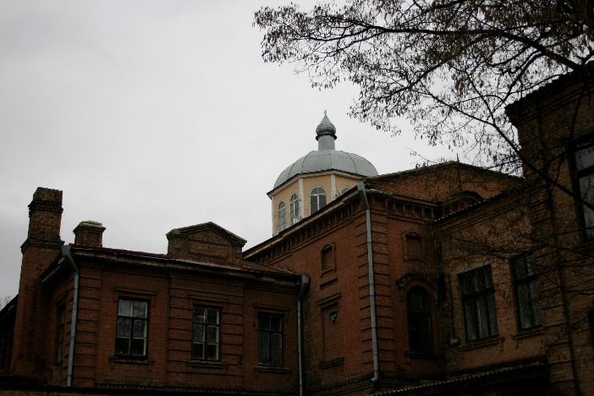
Краєзнавчі проекти Краєзнавство всебічно розвиває світогляд учнів, прищеплює їм дослідницькі навички. Завдяки краєзнавчим спостереженням відбувається активне засвоєння учнями навчального матеріалу і набуття ними навичок, необхідних у житті. Краєзнавство – безцінна скарбниця збереження історичного досвіду народу. В.Сухомлинський вважав, що учень стає справжньою людиною, патріотом, коли він разом із педагогом торує шлях від любові до рідного краю до розуміння історичної долі народів світу...

Slide 11
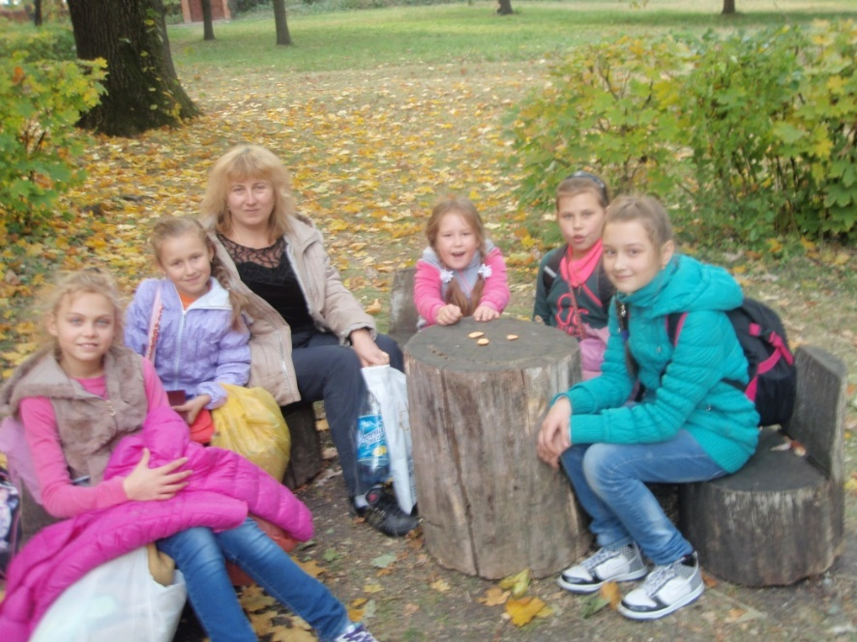
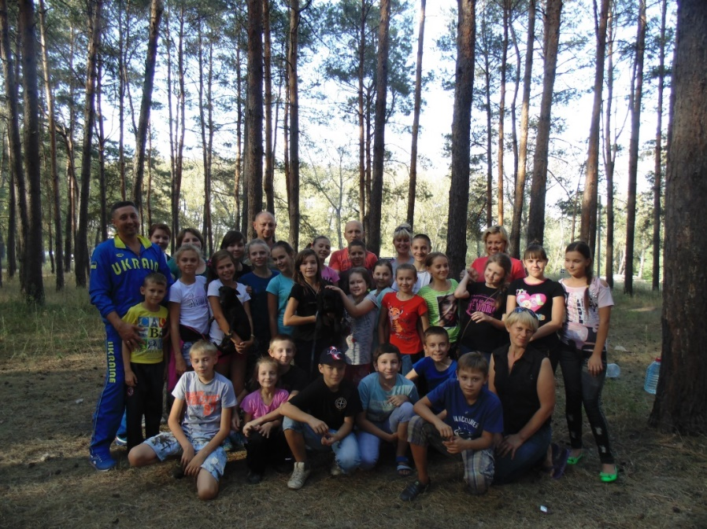
Ведіть дітей у ліс, до річки, на луг, відкрийте перед ними джерело, без якого неможливе повноцінне духовне життя, і ви побачите, як діти стануть розумними, спостережливими, кмітливими.
Під час екскурсії вони опановують методи проведення спостережень за об’єктами та явищами природи, вчаться аналізувати, порівнювати, робити узагальнення та висновки.

Slide 12
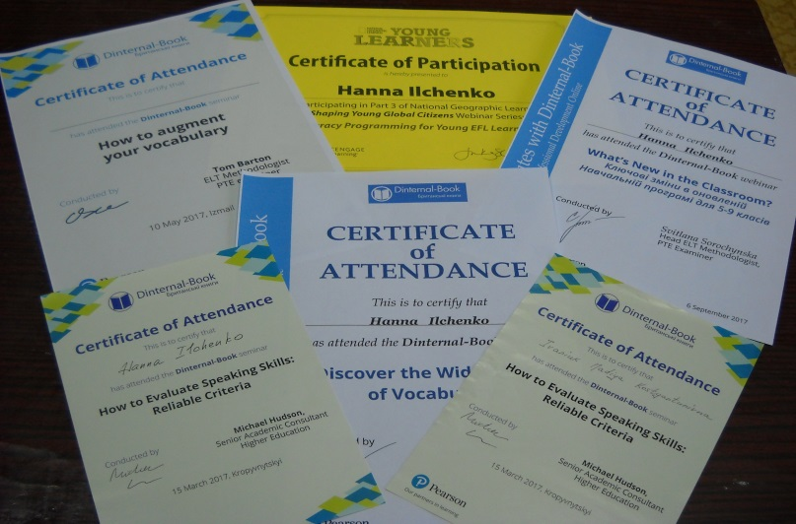
«Пристрасне бажання вчитися, усвідомлення мети навчання - найважливіший стимул навчальної діяльності учнів» В.О. Сухомлинський
У школі створена система роботи щодо організації самоосвітньої діяльності педагогічних працівників. Вчителі постійно працюють над вдосконаленням професійної компетентності.

